Slide 1
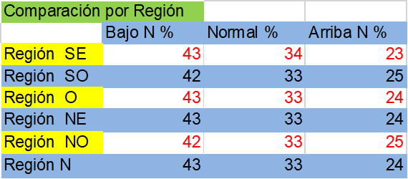
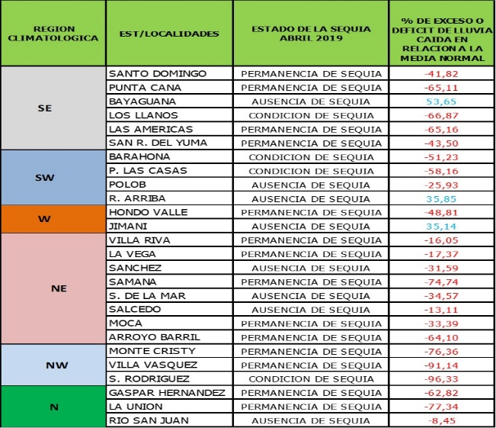
Perspectiva y Verificación JJA-19
ESCENARIO ATLÁNTICO –PACÍFICO
Perspectiva D18-EFM19
Para este periodo de diciembre 18 a marzo 19, el pronóstico presenta déficit de lluvias para todo el país, inclusive la región noroeste que aunque estando en la estación seca, normalmente recibe mayores aportes de lluvias por la incidencia de los frentes fríos.
Normalmente esta región se acerca a los aportes normales de precipitación aun en presencia de Sequia. Estacionaria.
De acuerdo a la corrida del Monitor de Sequía de la ONAMET, que analizó 26 estaciones representativa de las diferentes regiones climáticas del país, el 96 % de las estaciones presentaron déficit entre un 8 % y 96 %. Como se muestra el cuadro.
Cecilia Viloria , cviloria@onamet.Gob.do,
Depto. Cambio Climático
Oficina Nacional de Meteorología, Rep. Dominicana.

